Slide 1
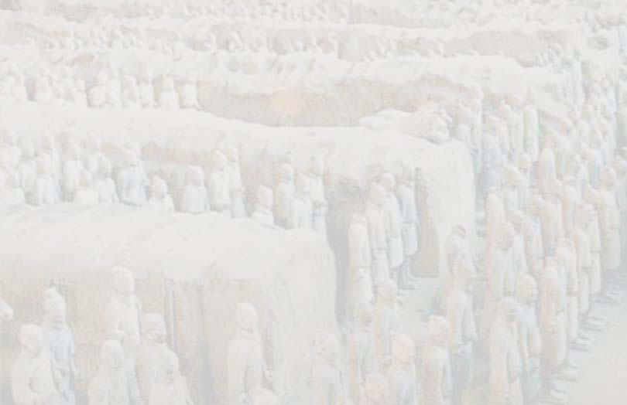
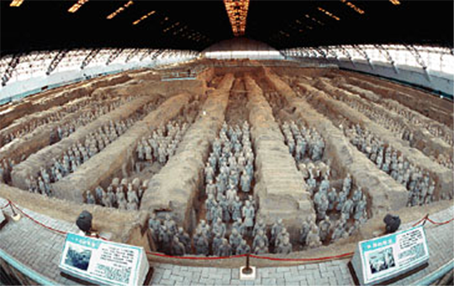
秦始皇兵马俑

Slide 2
下到坑内近看，这些兵马俑神态各异，栩栩如生。有的兵俑，留着胡子，虎视眈眈，神情十分严肃，这也许是久经沙场、屡建战功的老战士；有的兵俑，束着头发，一脸稚气，这可能是刚入伍的新兵。一匹匹战马，膘肥体壮，竖耳瞪眼，似乎在倾听雄壮的号角声。

Slide 3
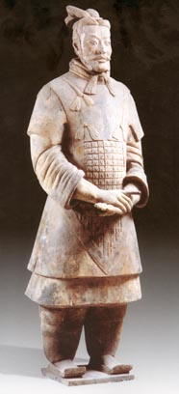
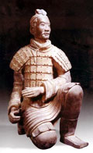
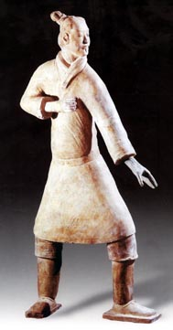
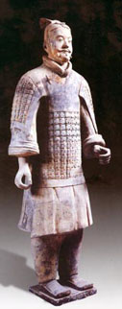
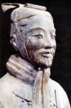
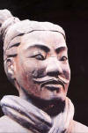
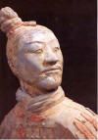
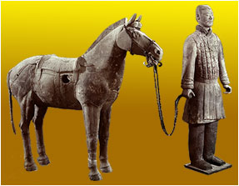
将军俑
跪射俑
立射俑
中级军吏俑
第一PPT模板网-WWW.1PPT.COM

Slide 4
自学第三自然段，选择1—2项学习任务：
军事家：画、摆军阵图
文学家：研究作者的观察顺序、写作顺序，结合完成课后习题4
导游：练说导游词
播音员：读出军阵的威武雄壮

Slide 5
阅读课文第3自然段，选择正确的答案。
1.这个自然段的写作顺序是（ ）。
（1）从整体到部分 （2）从部分到整体
（3）从整体到部分再到整体
2.作者观察兵马俑阵容的顺序是（ ）。
（1）从前往后 （2）从前往后再两侧
（3）从前往后再两侧和最后

Slide 6
站在巨大的兵马俑坑前，威武雄壮的军阵，仿佛正从烟尘滚滚中迎面而来。精锐的前锋，排成3列横队，210个武士俑，身穿战袍，手持弓弩，背负箭囊。横队的后面紧跟着的是身穿铠甲的步兵、骑兵和战车组成的40路纵队。两侧和最后面，各有一列面朝外的武士俑，那是侧翼和后卫，是专为防止敌人截击和包抄而设的。整个兵马俑坑充满了临战气氛。

Slide 7
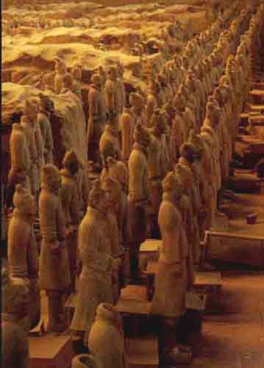
精锐的前锋，排成3列横队，210个武士俑，身穿战袍，手持弓弩，背负箭囊。

Slide 8
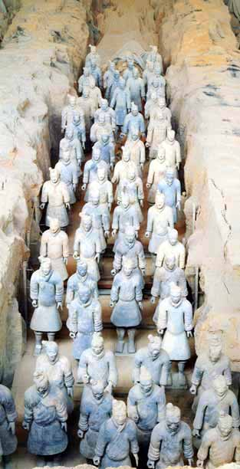
横队的后面紧跟着的是身穿铠甲的步兵、骑兵和战车组成的40路纵队。

Slide 9
第一PPT模板网-WWW.1PPT.COM

